Slide 1






Slide 2

Thứ ba ngày 19 tháng 10 năm 2021
Luyện từ và câu

Slide 3
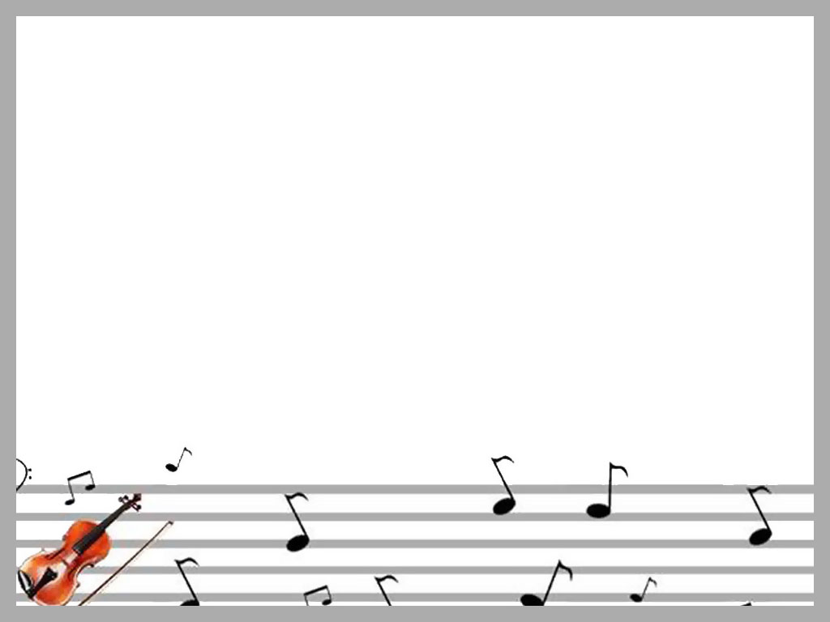
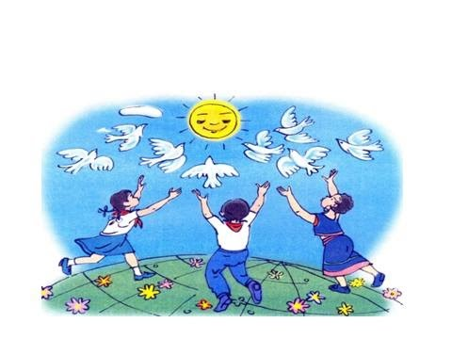


Slide 4


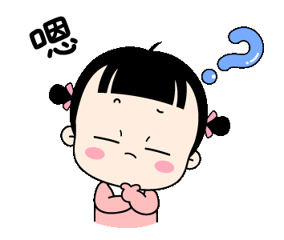
Thứ ba ngày 19 tháng 10 năm 2021
Luyện từ và câu
Ôn tập về từ chỉ hoạt động, trạng thái.
So sánh

Slide 5

Luyện từ và câu
Ôn tập về từ chỉ hoạt động, trạng thái.
So sánh
Bài tập 1 : Tìm các hình ảnh so sánh trong những câu thơ sau
a.Trẻ em như búp trên cành Biết ăn ngủ, biết học hành là ngoan.
b. Ngôi nhà như trẻ nhỏ Lớn lên với trời xanh

Slide 6
Luyện từ và câu
Ôn tập về từ chỉ hoạt động, trạng thái.
So sánh
Bài tập 1 : Tìm các hình ảnh so sánh trong những câu thơ sau
c. Cây pơ – mu đầu dốc Im như người lính canh Ngựa tuần tra biên giới Dừng đỉnh đèo hí vang
d. Bà như quả ngọt chín rồi Càng thêm tuổi tác càng tươi lòng vàng

Slide 7
2
THẢO LUẬN NHÓM
Viết các từ chỉ sự vật, từ so sánh vào bảng sau
Sự vật A | Từ so sánh | Sự vật B

Slide 8
Luyện từ và câu
Ôn tập về từ chỉ hoạt động, trạng thái
Sự vật B
a. Trẻ em | như | Búp trên cành
Sự vật A
Từ so sánh

Slide 9
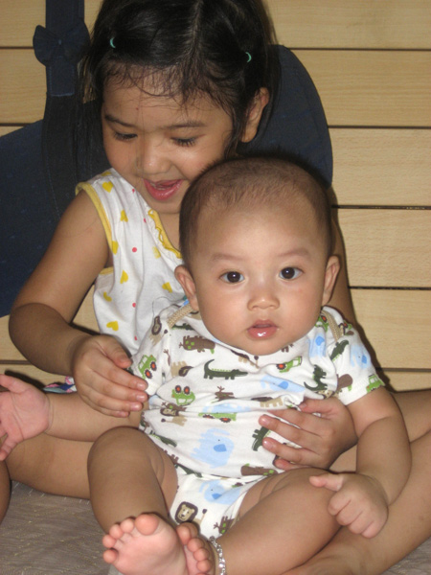
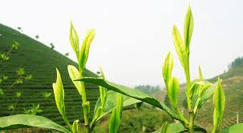
TRẺ EM
BÚP TRÊN CÀNH

Slide 10
Luyện từ và câu Ôn tập về từ chỉ hoạt động, trạng thái. So sánh
Sự vật A | Từ so sánh | Sự vật B
Trẻ em
như
Búp trên cành
Ngôi nhà
như
Trẻ nhỏ

Slide 11
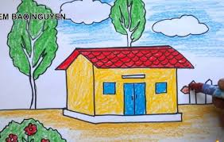
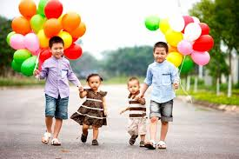

Ngôi nhà
TRẺ NHỎ

Slide 12
Luyện từ và câu Ôn tập về từ chỉ hoạt động, trạng thái. So sánh
Sự vật A | Từ so sánh | Sự vật B
Bà
a. Trẻ em
như
búp trên cành
b. Ngôi nhà
như
trẻ nhỏ
c. Cây pơ-mu
như
người lính canh

Slide 13
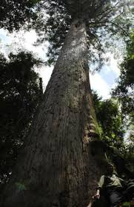
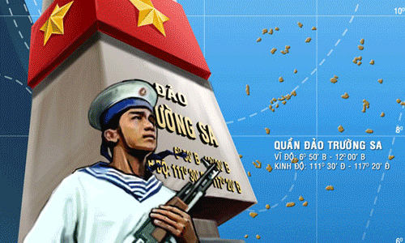
Cây pơ - mu
Cây pơ - mu
Người lính canh
Người lính canh

Slide 14
Luyện từ và câu
Ôn tập về từ chỉ hoạt động, trạng thái
Sự vật A | Từ so sánh | Sự vật B
a. Trẻ em | như | búp trên cành
b. Ngôi nhà | như | trẻ nhỏ
c. Cây pơ-mu | như | người lính canh
d
Bà
như
Quả ngọt

Slide 15

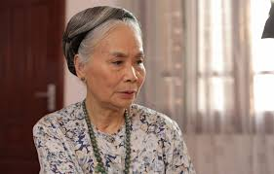
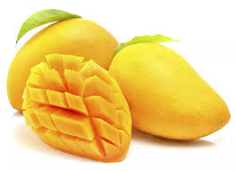
Bà
Qủa ngọt

Slide 17

Luyện từ và câu Ôn tập về từ chỉ hoạt động, trạng thái. So sánh Các hình ảnh được so sánh ở trên là những hình ảnh như thế nào ?

Slide 18
Luyện từ và câu Ôn tập về từ chỉ hoạt động, trạng thái. So sánh
Đây là các hình ảnh so sánh giữa người với sự vật.
Chỉ người
Chỉ sự vật
Trẻ em
búp trên cành
Trẻ nhỏ
ngôi nhà
người lính canh
cây pơ – mu
Bà
quả ngọt

Slide 19

Luyện từ và câu
Ôn tập về từ chỉ hoạt động, trạng thái. So sánh
Em có nhận xét gì về vị trí của người
và các sự vật trong các câu thơ trên?
Vị trí của người và sự vật có thể thay đổi vị trí cho nhau.
Có khi sự vật đứng trước cũng có khi từ chỉ người đứng trước.

Slide 20
SO SÁNH
Kiểu so sánh
Ngang bằng
Hình ảnh so sánh
Cách so sánh
Hơn kém
Sự vật so sánh 1
Sự vật – Sự vật
Từ so sánh
Sự vật – Con người
Sự vật so sánh 2

Slide 21

Lắng nghe đoạn nhạc
và
tìm hình ảnh so sánh.

Slide 22
Bài tập 2: Đọc lại bài tập đọc :Trận bóng dưới lòng đường và trả lời các câu hỏi sau : a. Tìm các từ ngữ chỉ hoạt động chơi bóng của các bạn nhỏ ? b. Tìm các từ ngữ chỉ thái độ của Quang và các bạn khi vô tình gây tai nạn cho cụ già ?
Luyện từ và câu
Ôn tập về từ chỉ hoạt động, trạng thái. So sánh

Slide 23

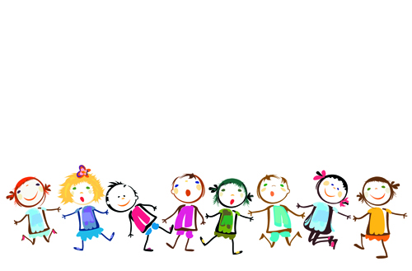
a. Tìm các từ ngữ chỉ hoạt động chơi bóng của các bạn nhỏ ? b. Tìm các từ ngữ chỉ thái độ của Quang và các bạn khi vô tình gây tai nạn cho cụ già?
Thảo luận nhóm 4
và trả lời câu hỏi :
2

Slide 24
Bài 2 : Đọc lại bài tập đọc Trận bóng dưới lòng đường. Tìm các từ ngữ :
a) Chỉ hoạt động chơi bóng của các bạn nhỏ. | b) Chỉ thái độ của Quang và các bạn khi vô tình gây ra tai nạn cho cụ già.
M: bấm bóng | M: hoảng sợ

Slide 25
Lưu ý:
+ Từ chỉ hoạt động: Là những từ chỉ sự vận động bằng các giác quan mà nhìn thấy rõ được ở bên ngoài.
+ Từ chỉ trạng thái: Là những từ chỉ sự vận động diễn ra trong con người mà người khác không thấy được nếu ta không thể hiện ra bằng lời nói, nét mặt,..

Slide 26
Trận bóng dưới lòng đường
Trận bóng vừa bắt đầu thì Quang cướp được bóng. Quang bấm nhẹ bóng sang cánh phải cho Vũ. Vũ dẫn bóng lên. Bốn, năm cầu thủ đội bạn lao đến. Vũ ngần ngừ giây lát. Chợt nhận ra cánh trái trống hẳn đi, Vũ chuyền bóng cho Long. Long như chỉ đợi có vậy, dốc bóng nhanh về phía khung thành đối phương. Cái đầu húi cua của cậu bé chúi về phía trước. Bỗng một tiếng “kít…ít” làm cậu sững lại. Chỉ chút nữa thì cậu đã tông phải xe gắn máy. Bác đi xe nổi nóng làm cả bọn chạy tán loạn.
Nhưng chỉ được một lát, bọn trẻ hết sợ, lại hò nhau xuống lòng đường. Lần này, Quang quyết định chơi bóng bổng. Còn cách khung thành chừng năm mét, em co chân sút rất mạnh. Quả bóng vút lên, nhưng lại đi chệch lên vỉa hè và đập vào đầu một cụ già. Cụ lảo đảo, ôm lấy đầu và khuỵu xuống. Một bác đứng tuổi vội đỡ lấy cụ. Bác quát to:
-Chỗ này là chỗ chơi bóng à?
Đám học trò hoảng sợ bỏ chạy.

Slide 27
Trận bóng dưới lòng đường
Đám học trò hoảng sợ bỏ chạy.
Từ một gốc cây, Quang lén nhìn sang. Bác đứng tuổi xuýt xoa, hỏi han ông cụ. Một chiếc xích lô xịch tới. Bác đứng tuổi vừa dìu ông cụ lên xe, vừa bực bội:
Thật là quá quắt!
Quang sợ tái cả người. Bỗng cậu thấy cái lưng còng của ông cụ sao giống lưng ông nội thế. Cậu bé vừa chạy theo chiếc xích lô, vừa mếu máo:
Ông ơi … cụ ơi… ! Cháu xin lỗi cụ.

Slide 28
Bài 2 : Đọc lại bài tập đọc Trận bóng dưới lòng đường. Tìm các từ ngữ :
a) Chỉ hoạt động chơi bóng của các bạn nhỏ? | b) Chỉ thái độ̣ của Quang và các bạn khi vô tình gây ra tai nạn cho cụ già.
M: bấm bóng
M: hoảng sợ
- cướp bóng
- sút bóng
- sợ tái cả người.
- dẫn bóng
- chuyền bóng
- dốc bóng
- chơi bóng bổng

Slide 29
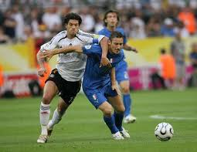
cướp bóng

Slide 30
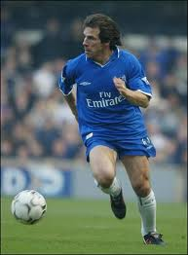
dẫn bóng

Slide 31
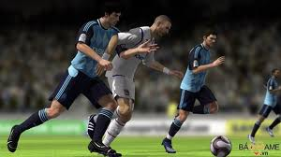
dốc bóng

Slide 32
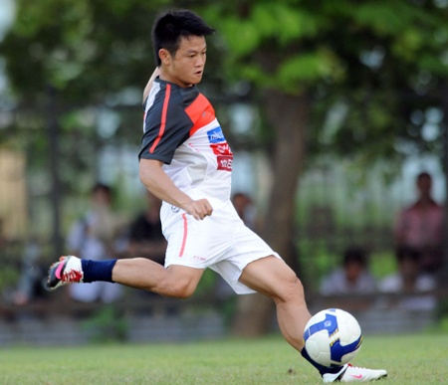
sút bóng

Slide 33
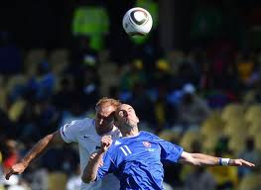
chơi bóng bổng

Slide 34
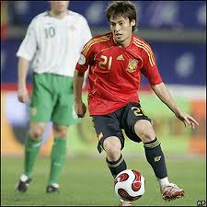
chuyền bóng

Slide 35
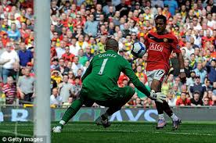
bấm bóng

Slide 36
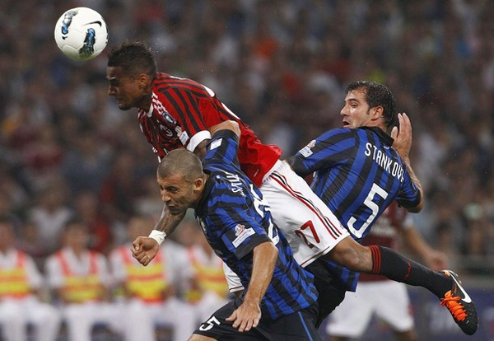
đánh đầu

Slide 37

Hãy nêu từ chỉ hoạt động trong câu sau ? Con mèo trèo cây cau
trèo
Hãy nêu 2 từ chỉ trạng thái ?

Slide 38
Dặn dò : Chuẩn bị bài sau

Slide 39
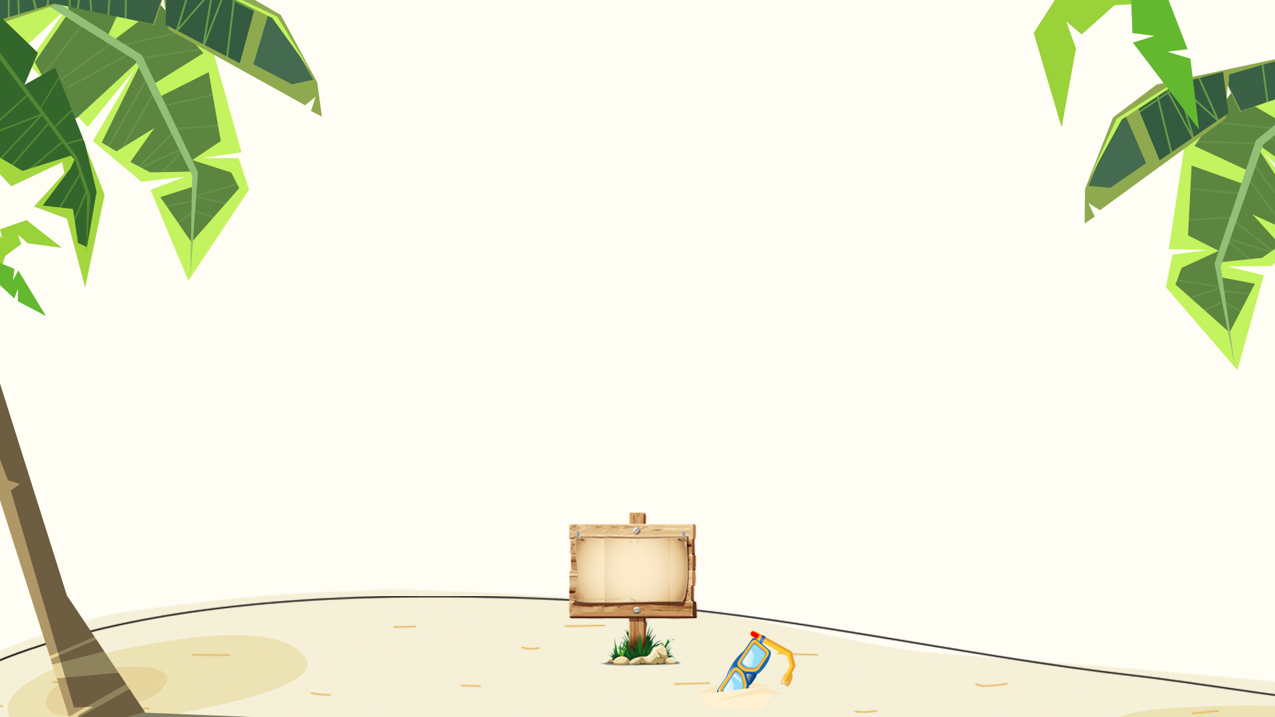
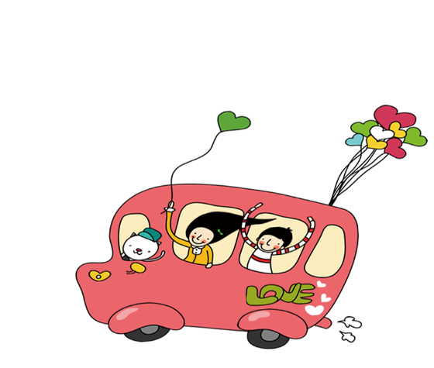

CHÀO TẠM BIỆT CÁC EM!

